Slide 1

Проект «Ninja’s Adventure»
Подготовил
Тимуршин Булат Рамилевич

Slide 2

Введение
«Ninja’s Adventure» представляет из себя двухмерный платформер, в котором игроку нужно помочь ниндзе завершить его послденее задание.

Slide 3
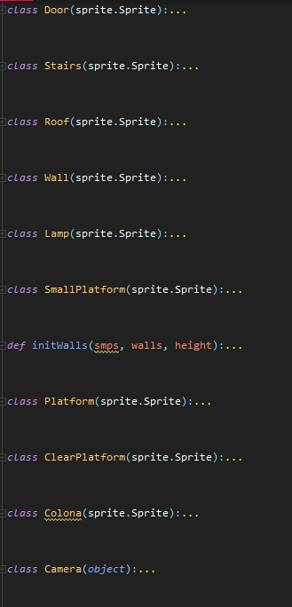
Реализация
Проект написан на Python 3 в IDE PyCharm с использованием библиотеки PyGame. В нём были реализованы классы:
Интерактивные
Player, Enemy, Target, Camera, Stairs
Статические
Lamp, Wall, Colona, ClearPlatform, SmallPlatform, Door, Roof

Slide 4


Заключение
«Ninja’s Adventure» можно улучшить:
Созданием редактора карт
Добавлением новых противников
Рисованием анимации персонажей

Slide 5
Спасибо за внимание

